Slide 1










Bài 4
SO SÁNH SỐ
Giáo viên: Phạm Thị Anh

Slide 2



>
4
3
bốn lớn hơn ba
>
5
4
năm lớn hơn bốn

Slide 3

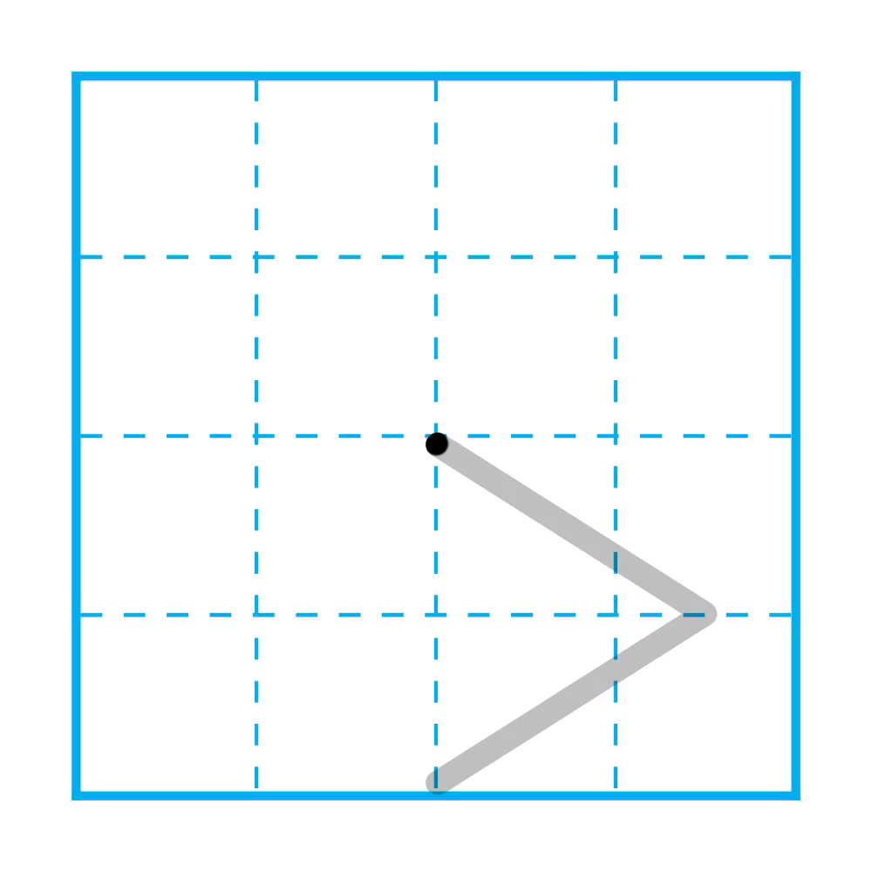

1
Tập viết dấu >

Slide 4
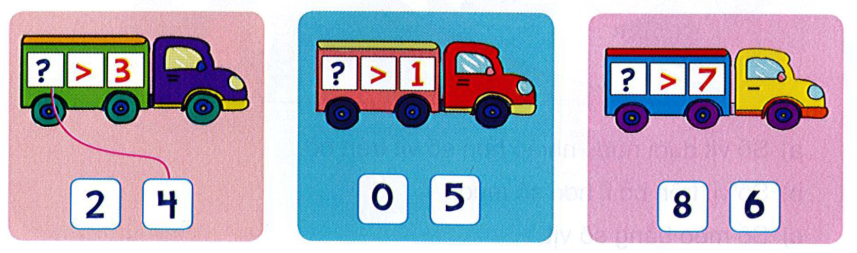
2
Tìm số thích hợp

Slide 5
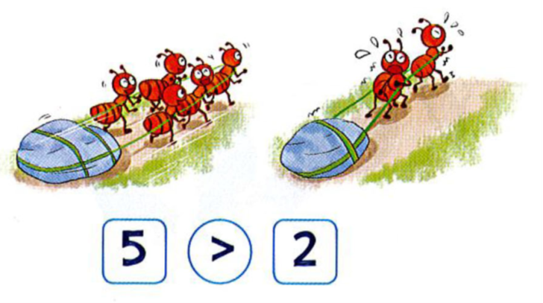
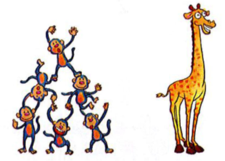


3
So sánh (theo mẫu)
?
?
?
?
?
?
?
?
?
2
>
1
7
>
2
6
>
1

Slide 6
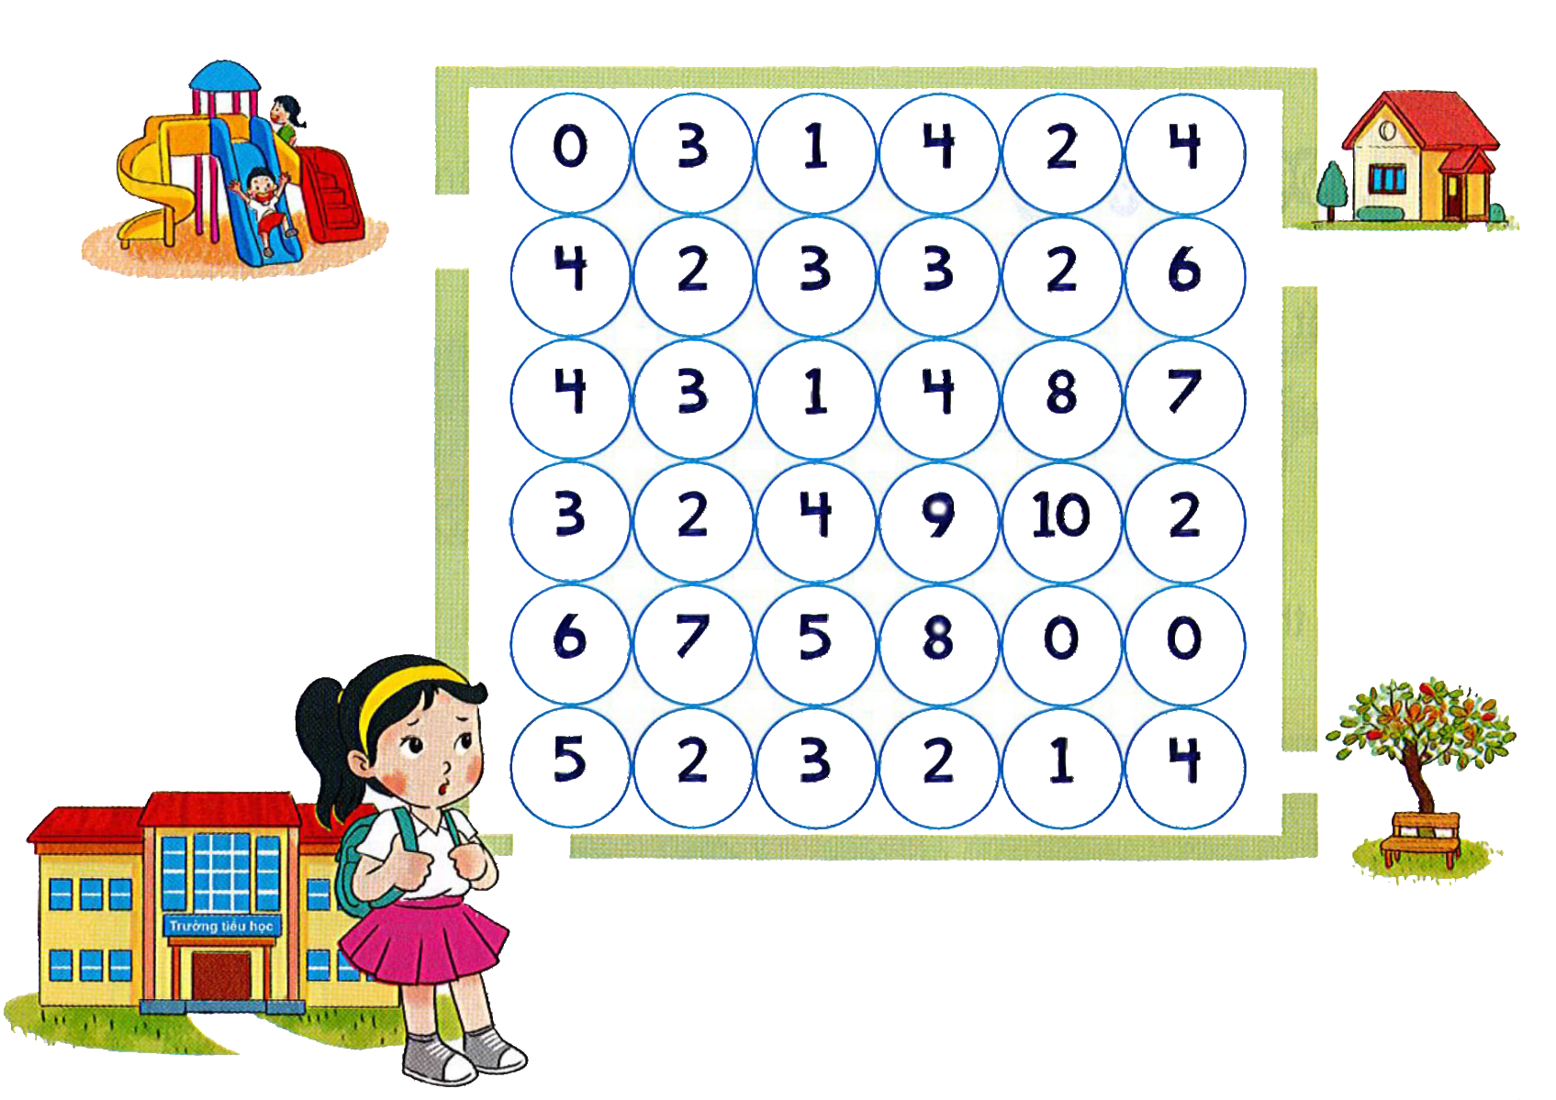
4
Đường Mai về nhà qua các ô có số lớn hơn 4.
Tìm đường Mai về nhà.

Slide 7


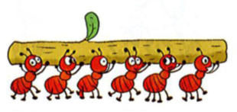

2
<
3
hai bé hơn ba
6
<
8
sáu bé hơn tám

Slide 8
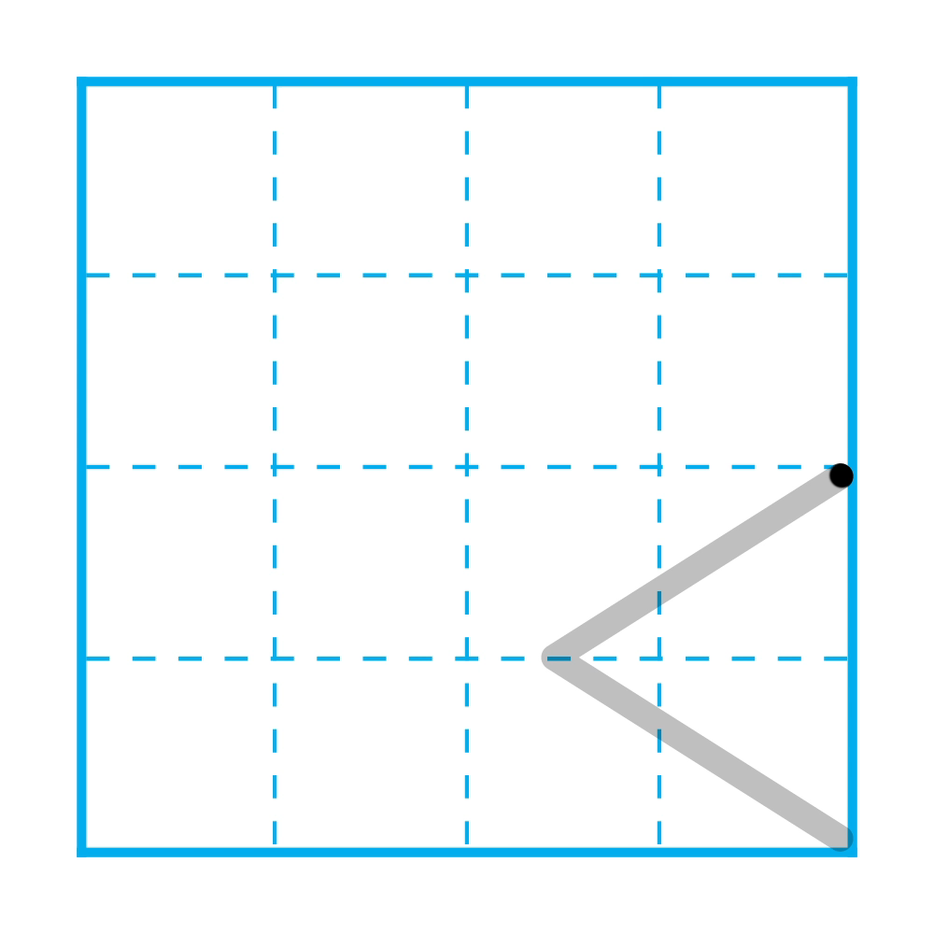

1
Tập viết dấu <

Slide 9
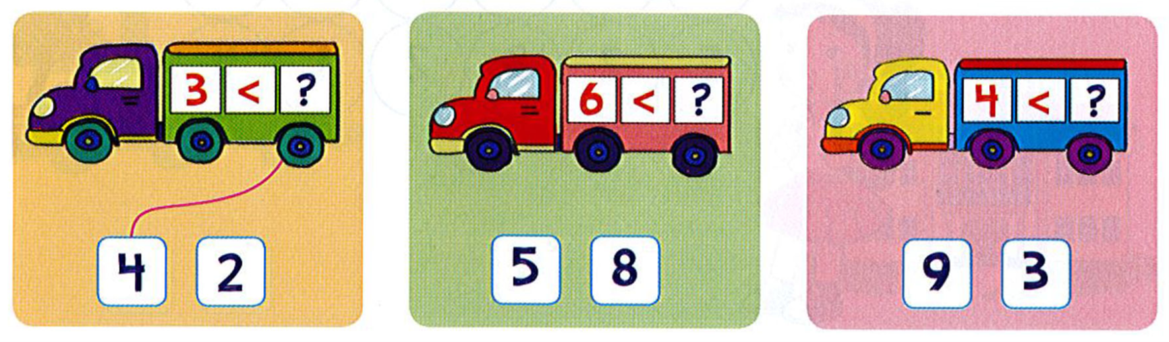
2
Tìm số thích hợp

Slide 10
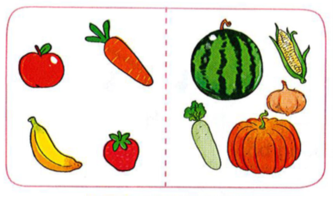

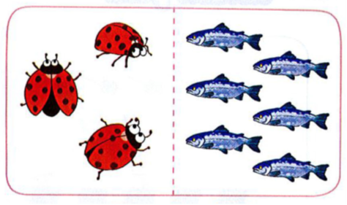
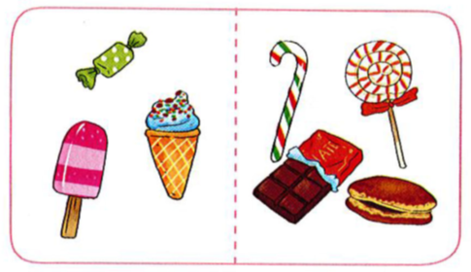
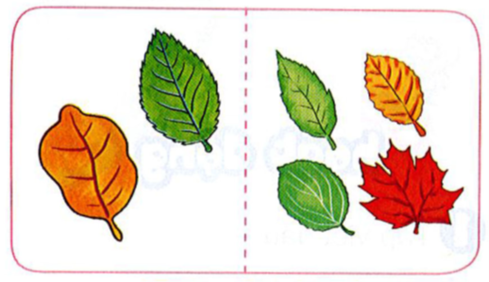
3
So sánh (theo mẫu)
?
?
?
?
?
?
?
?
?
3
<
6
3
<
4
2
<
4

Slide 11
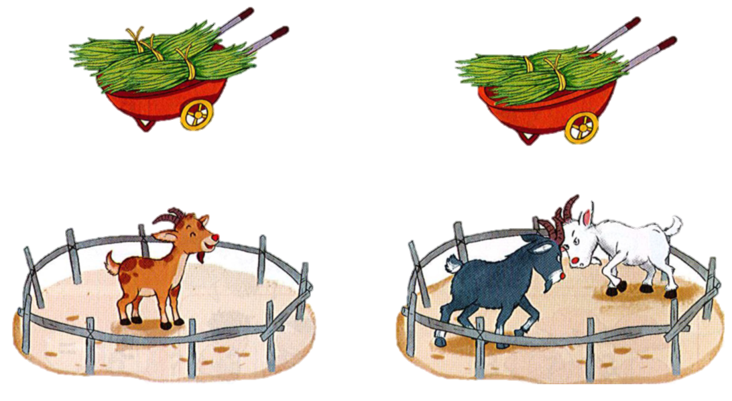
4
Cho mỗi chuồng một xe cỏ để số dê trong chuồng ít hơn số bó cỏ.

Slide 12




4
=
4
bốn bằng bốn
5
=
5
năm bằng năm

Slide 13
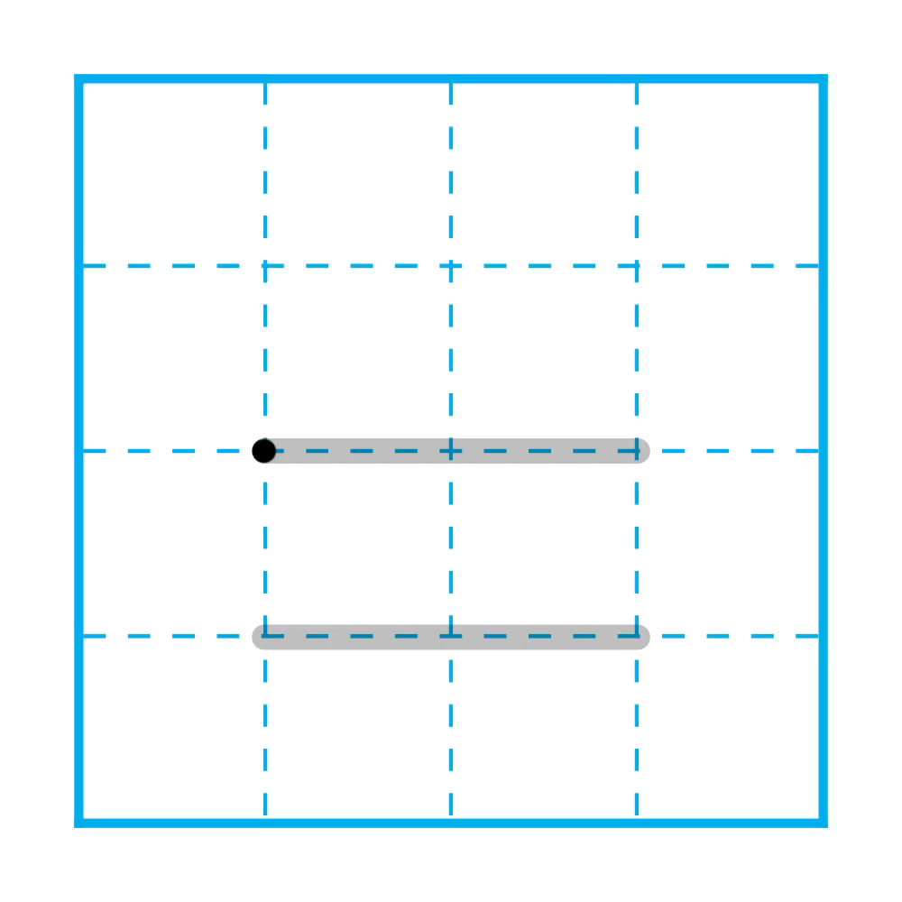

1
Tập viết dấu =

Slide 14
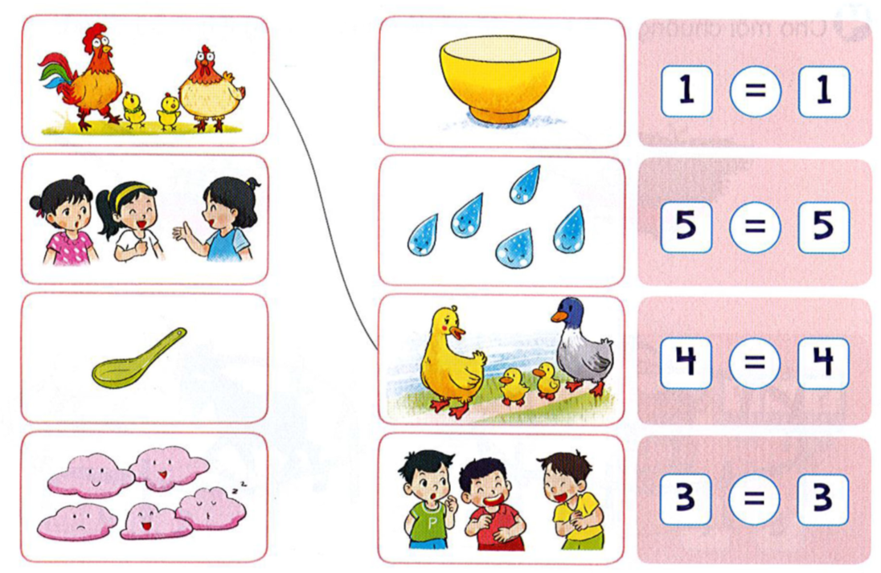
2
Tìm hình thích hợp

Slide 15

3
Câu nào đúng?
a) Số là màu vàng nhiều hơn số là màu xanh.
b) Số là màu vàng bằng số là màu xanh.

Slide 16
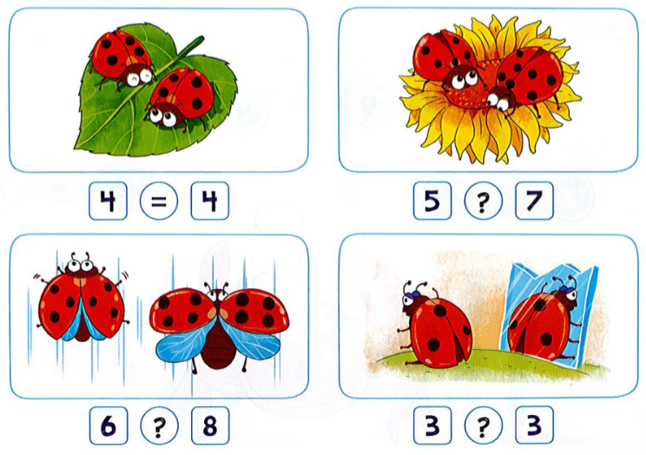
4
>; <; =
?
<
<
=

Slide 17

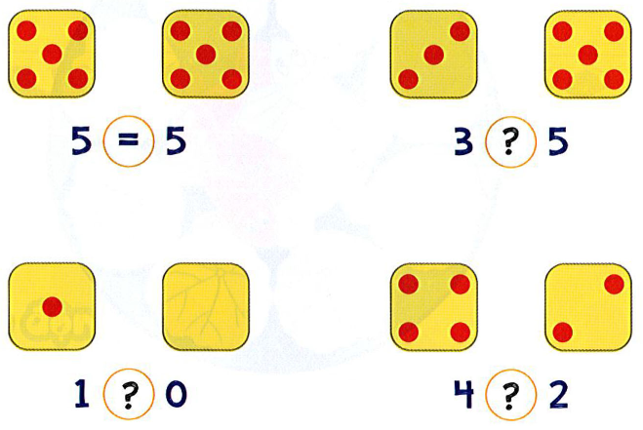
1
>; <; =
?
<
>
>

Slide 18
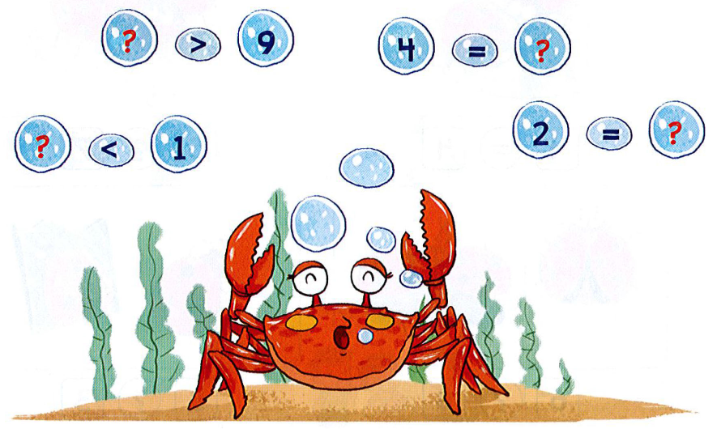
2
Số
?
10
4
2
0

Slide 19
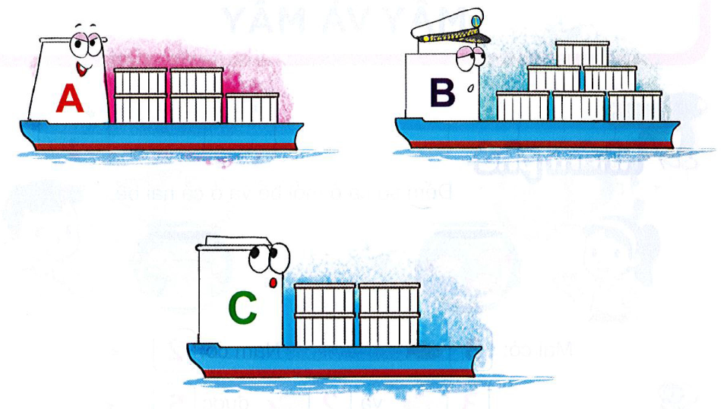
3
Tàu nào chở nhiều thùng hàng nhất?

Slide 20
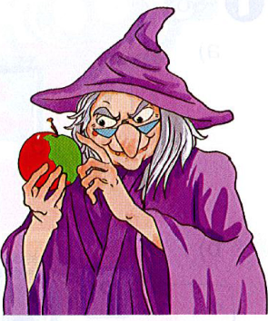
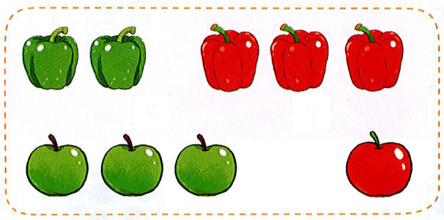
4
Số
?
a) Có 4 quả màu đỏ và 5 quả màu xanh: 4 < 5
?
?
?
?
b) Có 5 quả ớt và 4 quả táo: 5 > 4
?
?
?
?

